Slide 1
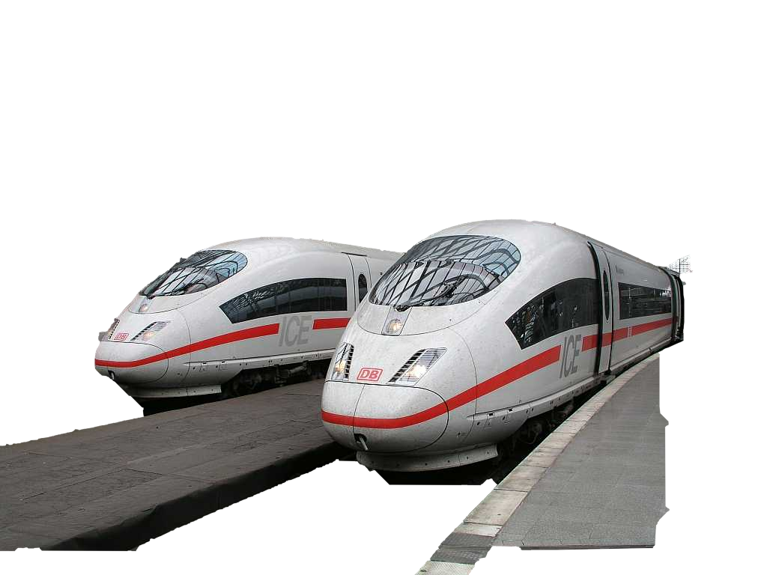
النمذجة الحسابية لقطار المشاعر المقدسة Mathematical modeling of the train of the holy sites
تنفيذ
أحمد عدنان كيفي
اشراف
د. محمود كامل د. إبراهيم البديوي

Slide 2
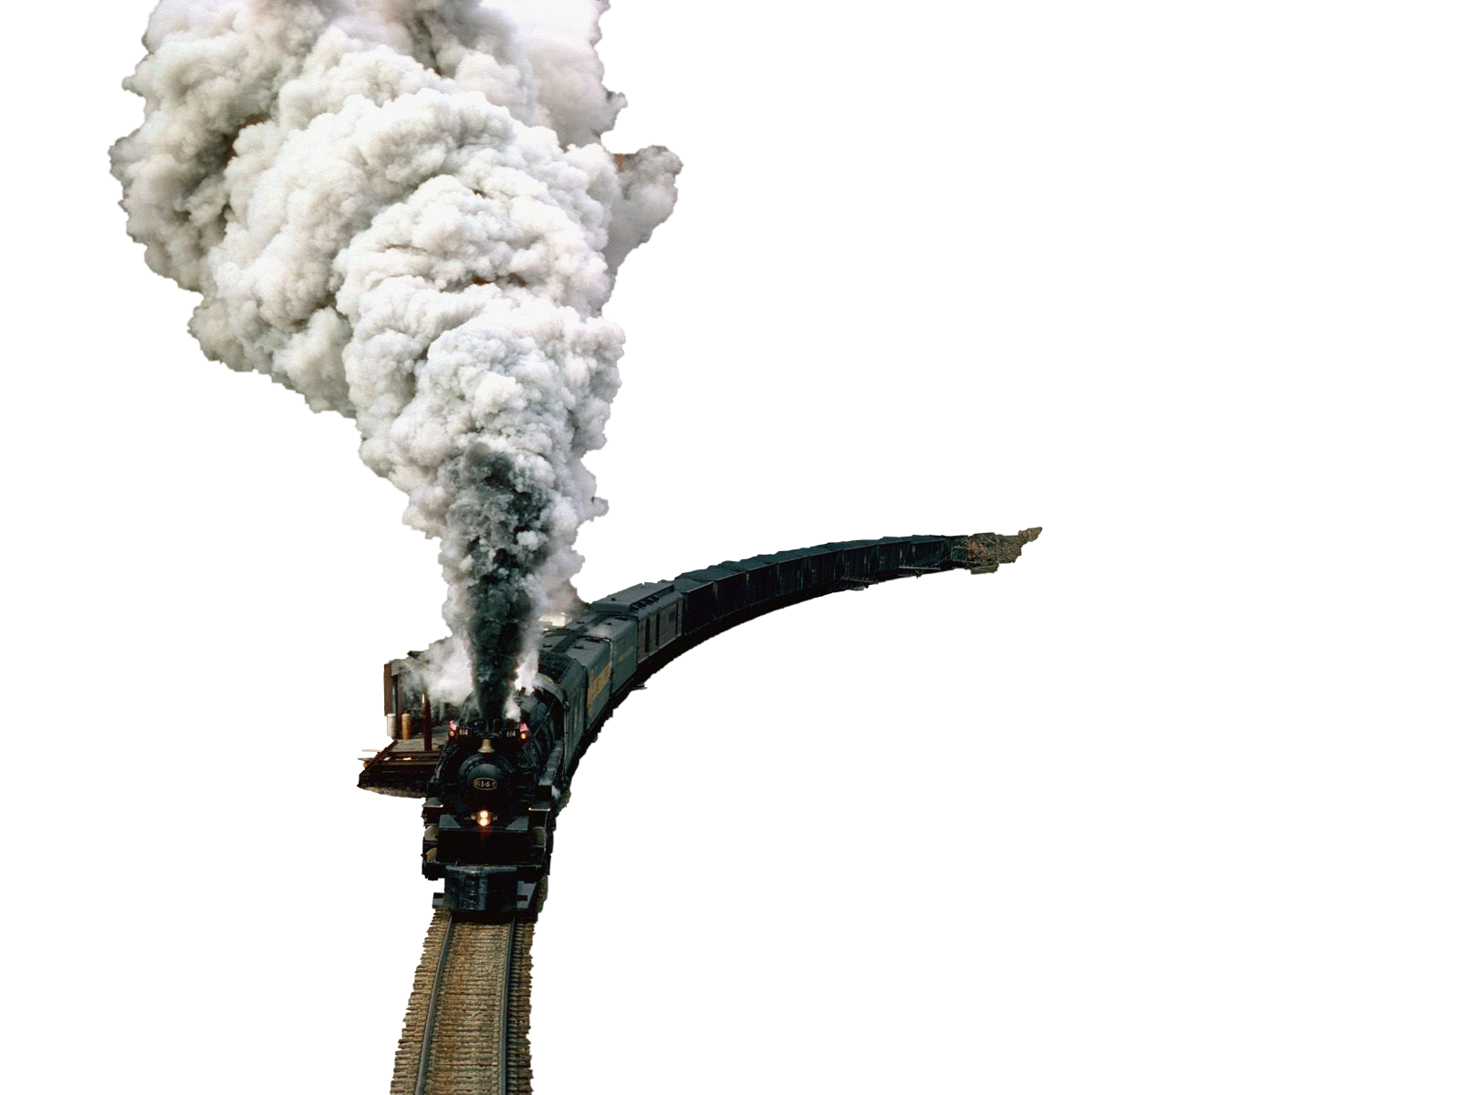
Tools - الأدوات
Programming Language :
Microsoft Visual C#.net 2010
Database :
No Database
Operating System :
Windows 7
Environment :
Pc

Slide 3
Objectives - الأهداف
التمكن من تصور حركة الحجاج واقتراح مكونات شبكة السكك الحديدية بين نقطتين بناءً على متطلبات المستخدم من عدد ركاب وزمن محدد
حساب عدد الركاب الذين يمكن نقلهم بواسطة ادخال معلومات شبكة السكك الحديدية الحالية

Slide 4
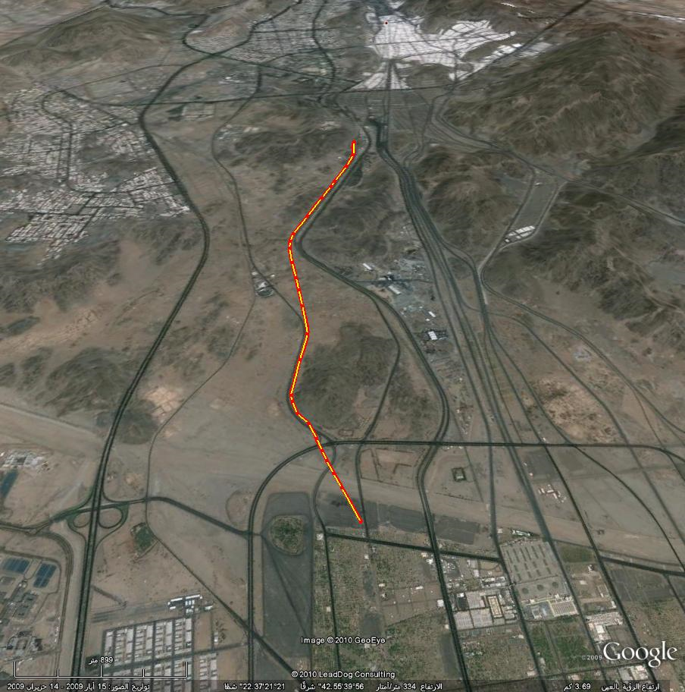
مسار القطار التي تم البدء في انشاءه والذي يربط عرفات بمزدلفة

Slide 5
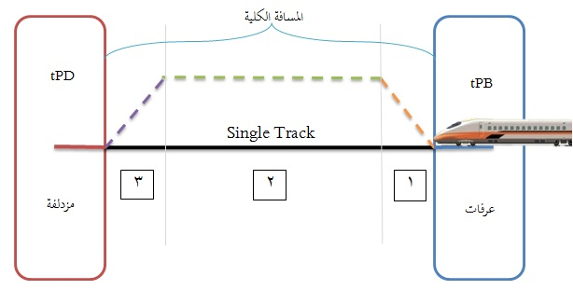
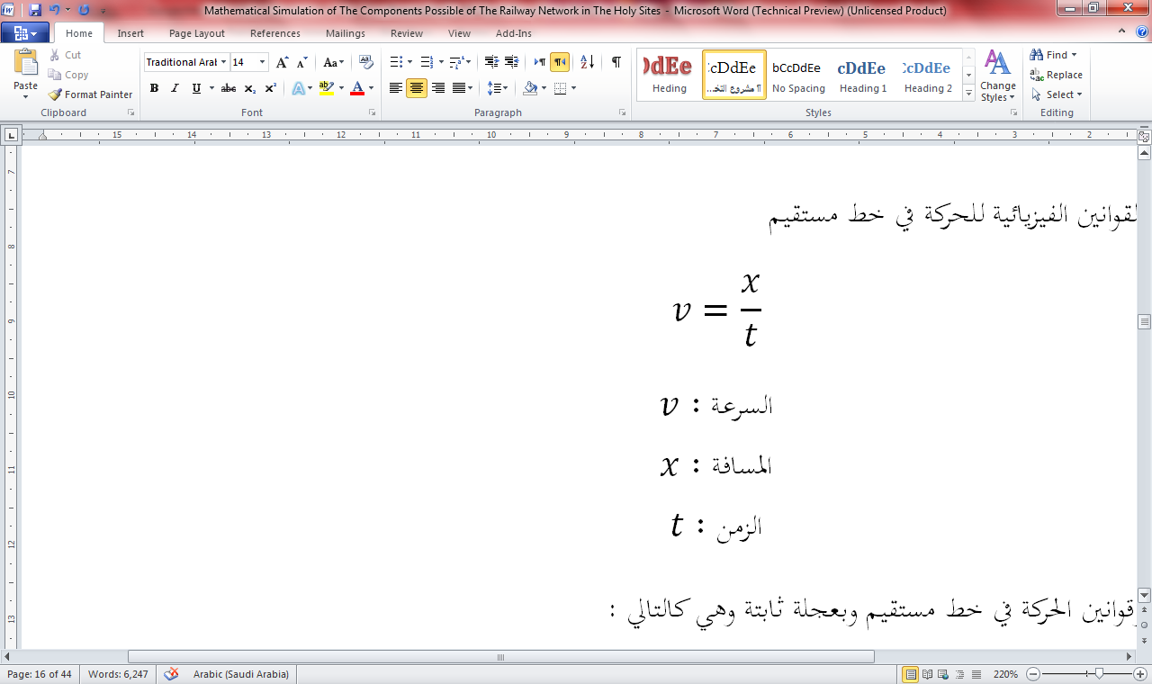
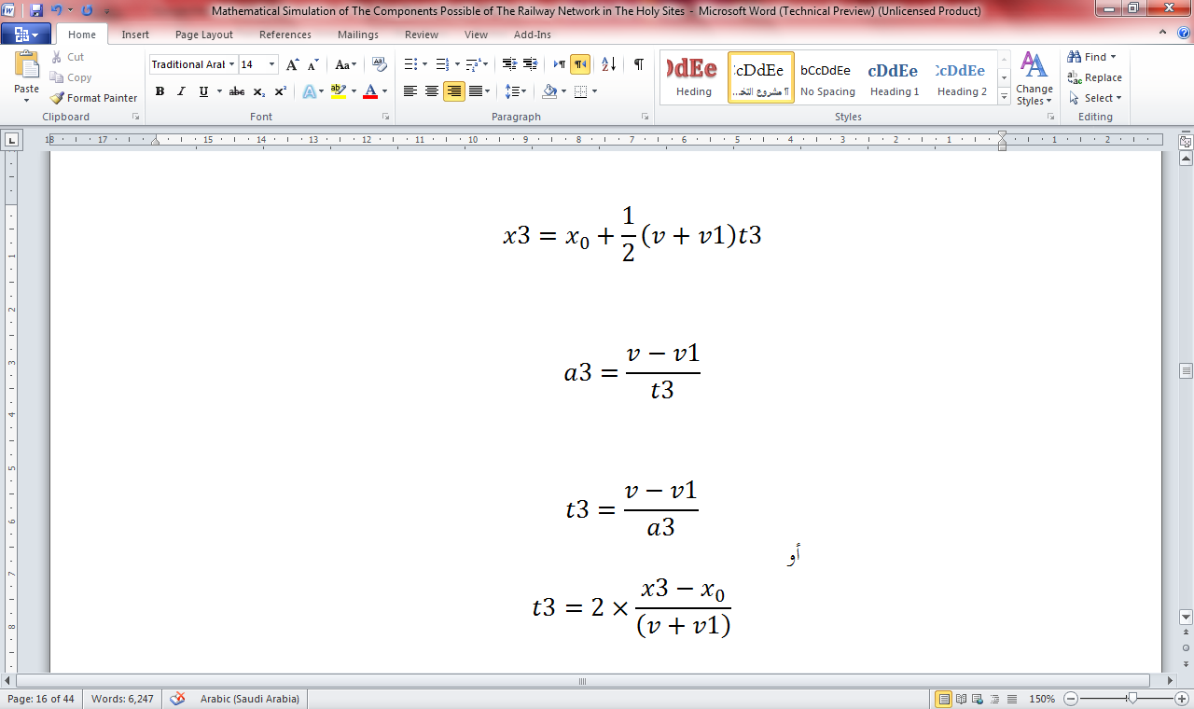
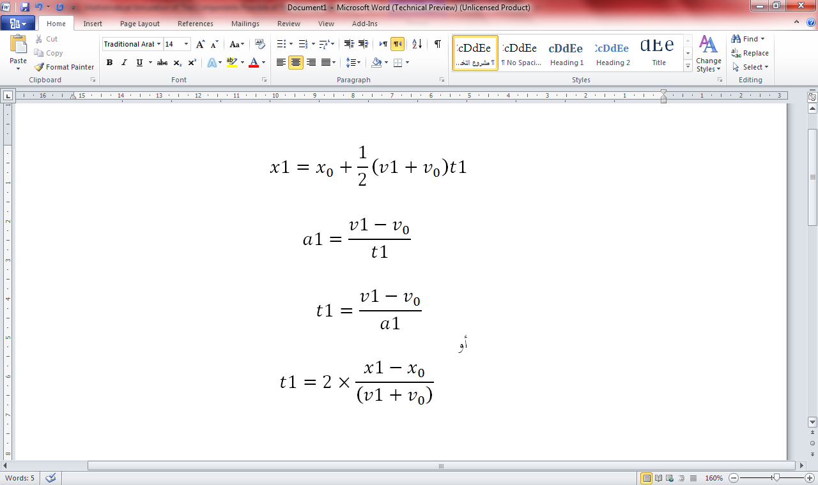

Slide 6
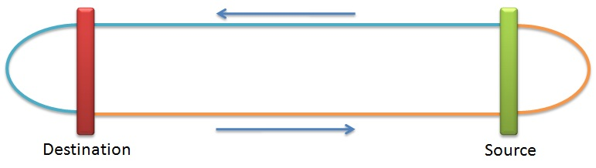
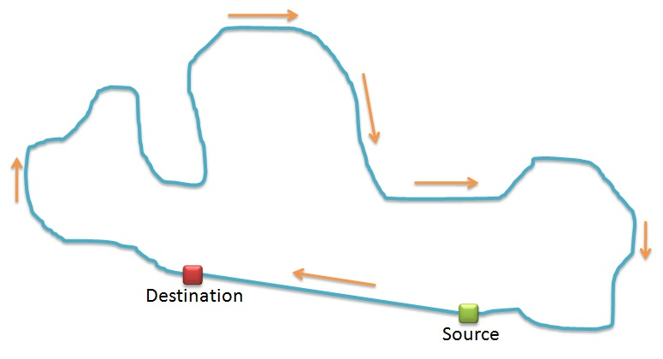
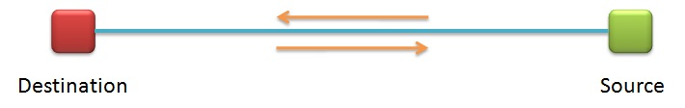
tTotal = tPB + tHeadway + tPD + SpinT + DelayT
tTotal = tPB + tHeadway + tPD + tBack + DelayT
tTotal = tPB + tHeadway + tPD + tBack + DelayT

